Slide 1

计算机系统智能化可信管理方案
队伍：0x3f3f3f
负责人：北京大学 熊思民 国防科技大学 王栋
指导老师：国防科技大学 靳若春

Slide 2
目录
/ CONTENTS
1 背景介绍
2 项目设计
2.1 总体架构
2.2 模块设计
2.3 TCM功能
2.4 服务器可信管理
2.5 AI组件
3 总结

Slide 3
目录
/ CONTENTS
1 背景介绍
2 项目设计
2.1 总体架构
2.2 模块设计
2.3 TCM功能
2.4 服务器可信管理
2.5 AI组件
3 总结

Slide 4

1 背景介绍
可信启动分为度量启动与远程证明两部分。
度量启动即在系统启动过程中，前一个部件将计算后一个部件的哈希值，将哈希值扩展到对应的TPM PCR槽位中。
远程证明即验证者验证TPM平台的身份，以及完整性。
因此TPM在这个过程中发挥的作用主要在于：
PCR机制-防篡改
- 确保度量log的真实性
EK密钥/AIK密钥
- 身份证明
EKcert AIKcert
Remote Attester
Untrusted Target Host
Measure log
度量记录
CRTM
BIOS
Bootloader
Kernel
APP
完整性度量
PCR Extend
TPM
Notes:
远程证明是什么？remote attestation，TPM/TCM做的事情，主要是“记录”，因为TPM/TCM的设计规格要求最高的隔离性，并且出场会有厂商签发的背书密钥（EK密钥）
所以TPM/TCM一般可以用来做可信根，系统启动的过程会执行上一个部件哈希下一个部件，然后把哈希值扩展到TPM/TCM的PCR寄存器里面，TCM/TPM用哈希链的方式，可以实现无限存储
并且无法恢复中间值，就是PCR值是不可逆的，比如知道当前的PCR，人类现有算力是绝对没办法复现文件内容的，也没办法伪造，因此TPM对PCR的保护，是构建信任链的根基，所以可以通过度量记录
与PCR值，以及证书（就是可信第三方对公钥进行签名，并附带部分证明信息，A对B签发证书，B可以拿这个证书去给别人讲自己是可信的，不信？不信就去问A）来进行远程证明，证明自己是可信的。
什么是可信呢？基本就是，这个主机上跑的所有东西，都是按照预期再跑的，启动/运行的度量记录+PCR - 证明平台的代码都没被篡改，签名-我本机的TPM认为这些值都是OK的，符合我的，证书-负责
签名的这个对象，我来担保他可信。
所以说，一定要强调一点，可信启动，不仅仅是度量启动，一定要带上远程证明，才能说明本机是可信的（这才能引出我们为什么要做可信管理中心，就是靠第三方来监视他们的完整性，并且他们自己的TPM来担保他们发过来的证明是正确的不是伪造的），TPM只是系统运行的监控者。

Slide 5
目录
/ CONTENTS
1 背景介绍
2 项目设计
2.1 总体架构
2.2 模块设计
2.3 TCM功能
2.4 服务器可信管理
2.5 AI组件
3 总结

Slide 6
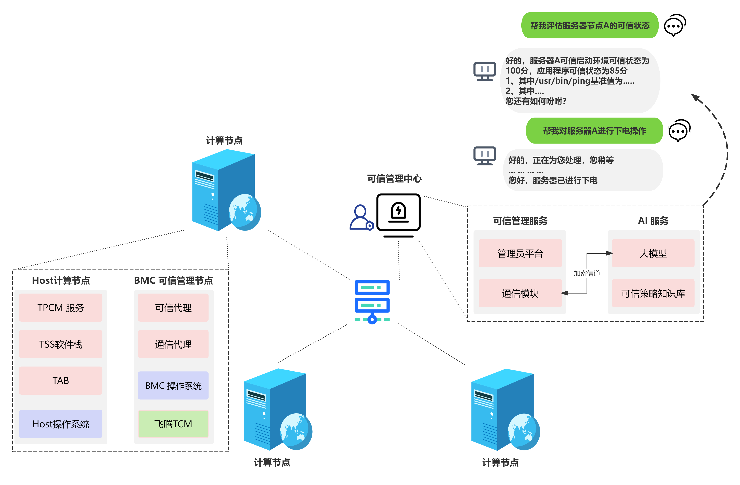
2.1 总体架构
主要功能设计：
TSS 软件栈适配 - 使服务器访问TPM服务的能力
完整性度量
- 启动时-BMC度量BIOS
- 运行时-内核完整性度量架构
可信管理中心
- 对服务器进行远程证明
- 对服务器进行可信管理
- 可信网络连接

Slide 7
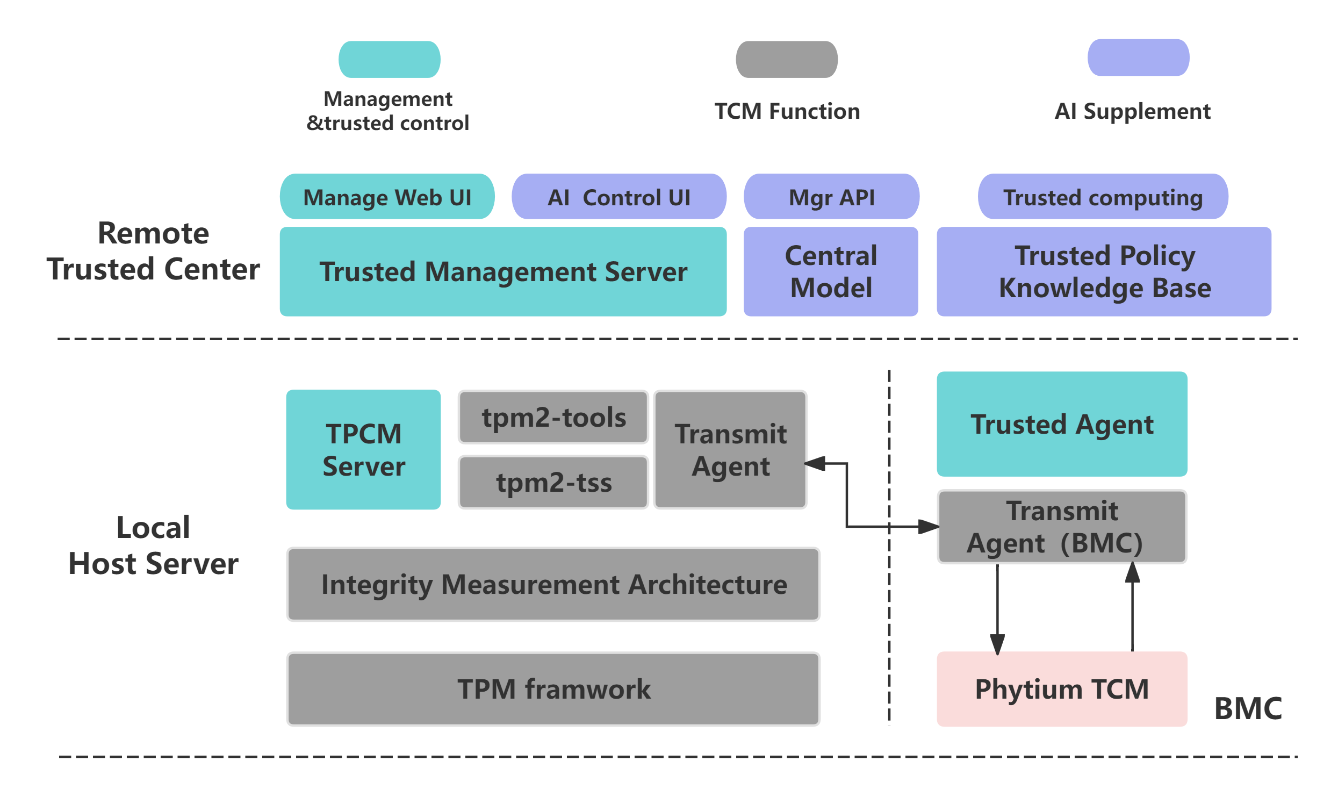
2.2 模块设计
可信管理/可信控制
- 完成可信度量管理，根据基准值对服务器行为进行裁决，并提供Web UI管理。
TCM 功能板块
- TCM功能集成，为服务器提供TCM访问能力。
- 可信度量，远程证明。
AI 组件
- 通过大模型 AI 助手，实现管理员高效管理，并快速获取系统可信状态与可信计算知识。

Slide 8
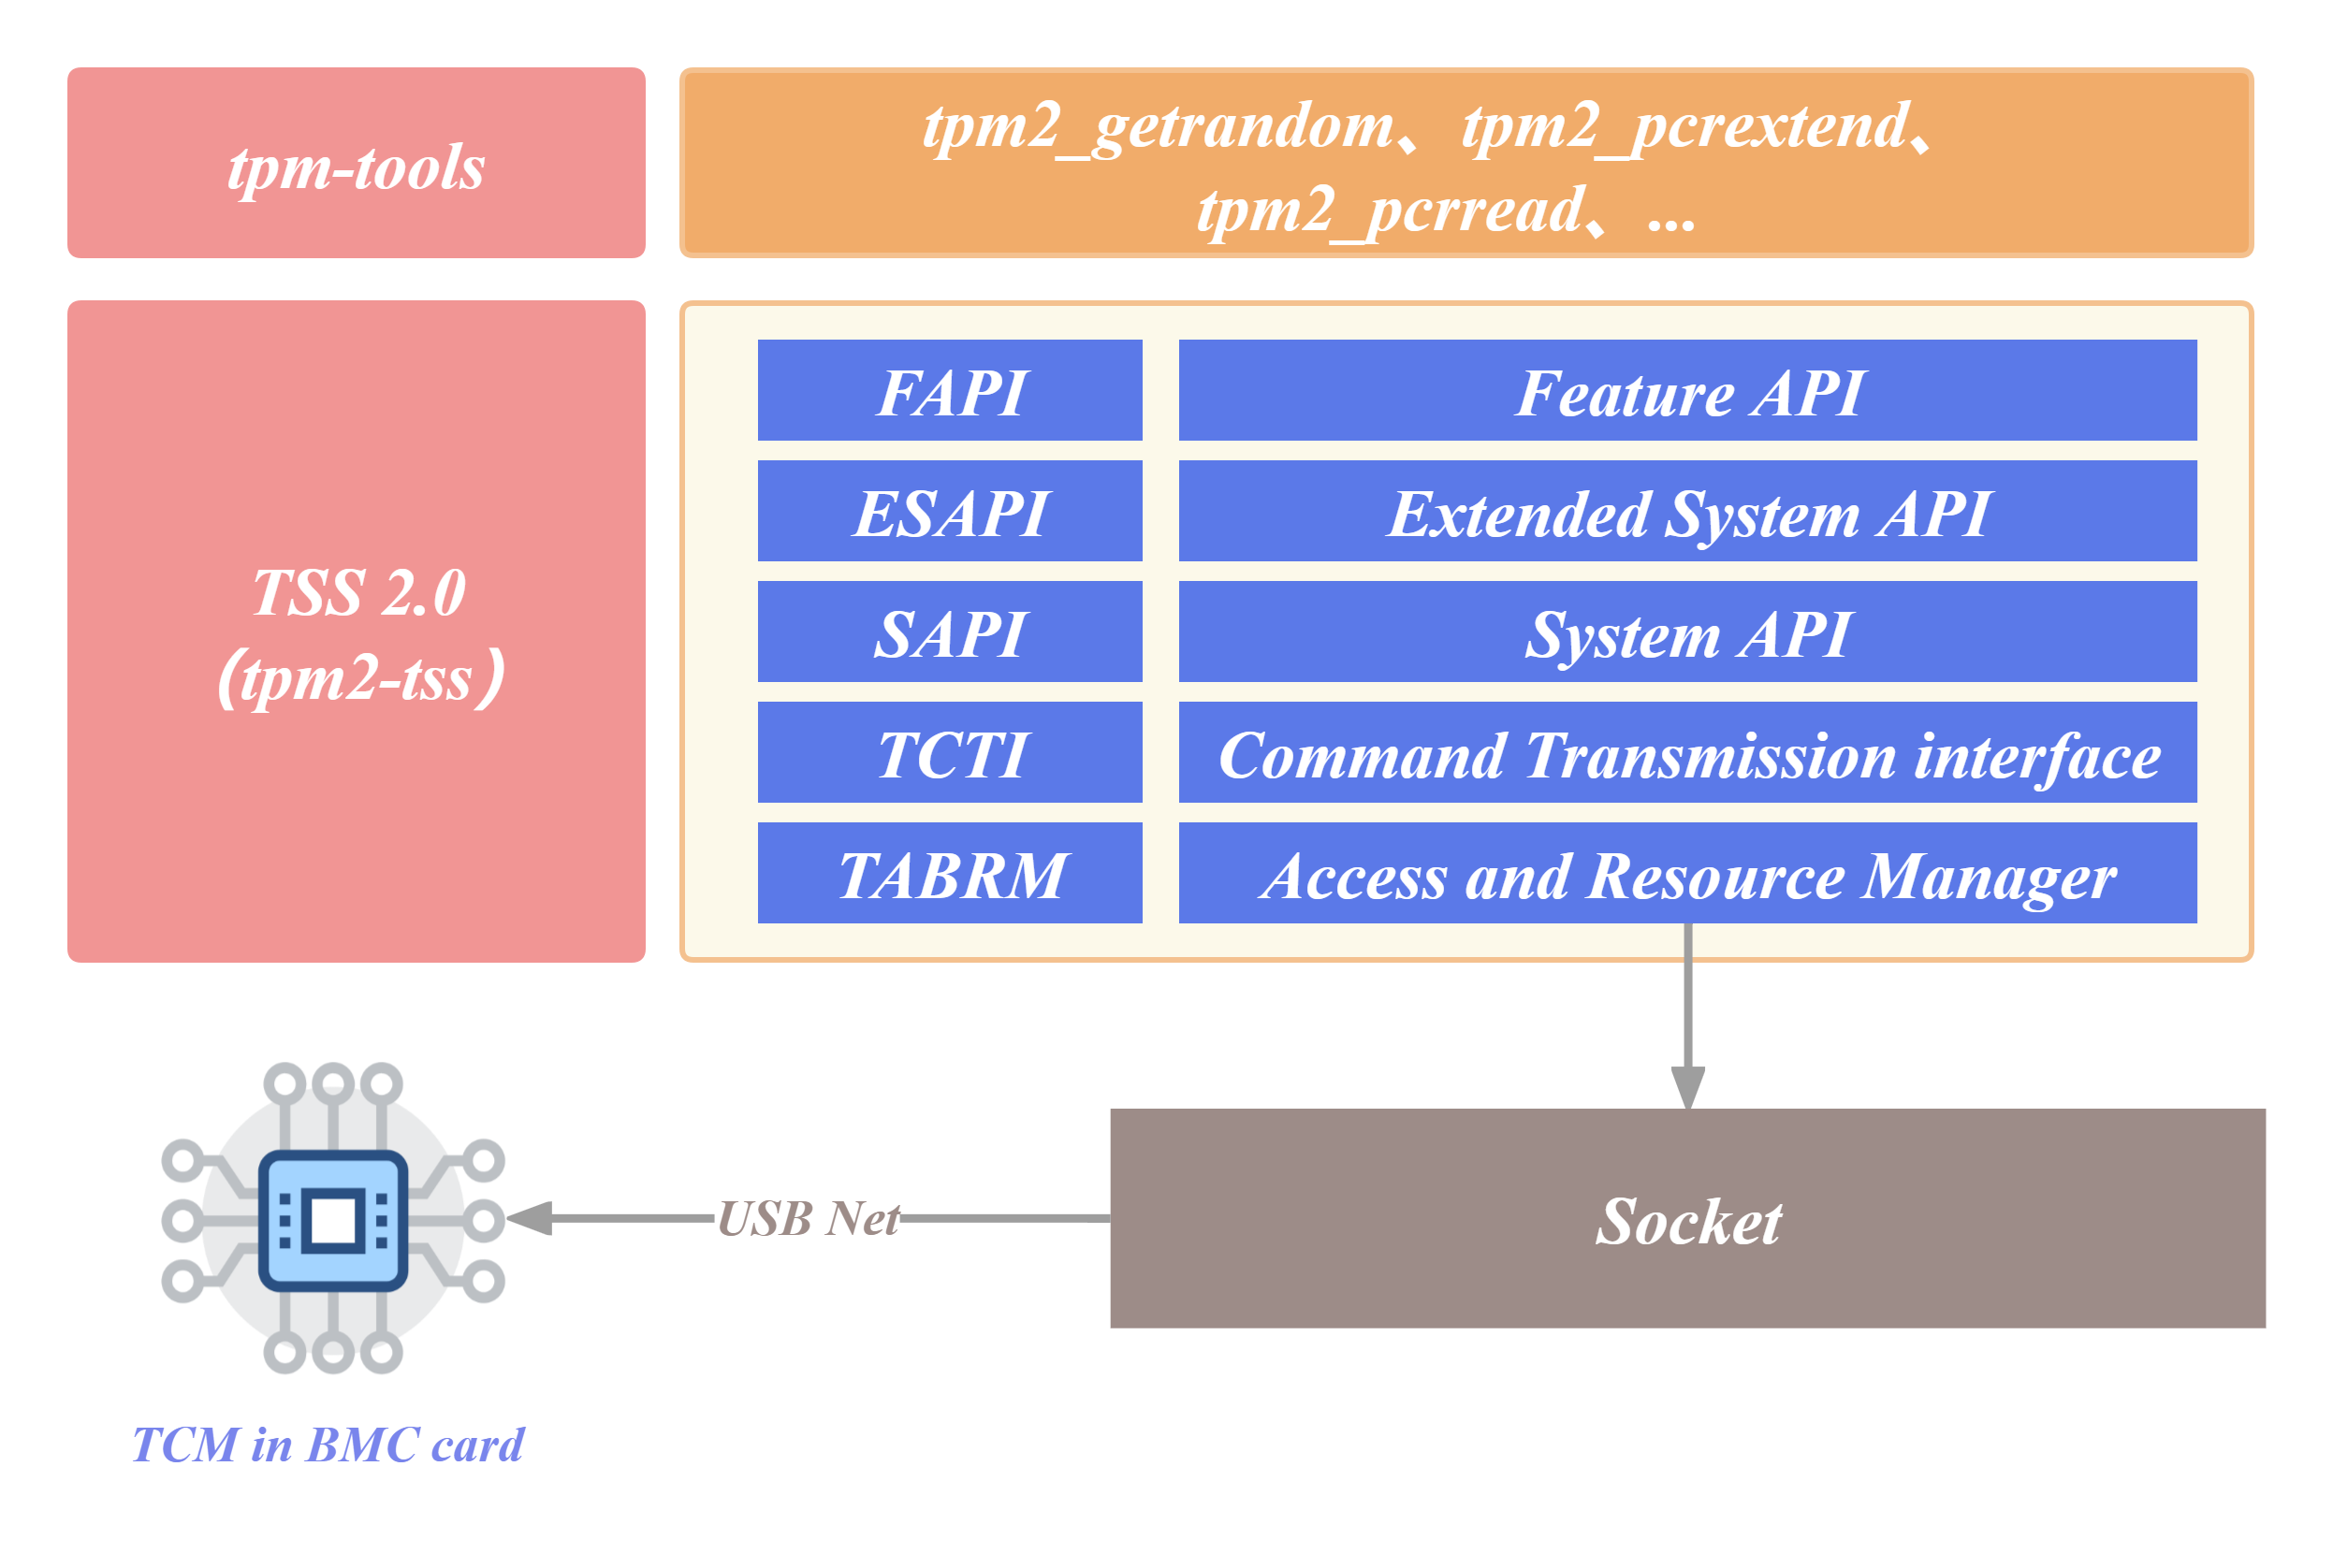
2.3 TCM功能板块-设计方案
适配TSS以给服务器提供TCM访问能力
- tpm2-tools均可运行
- TABRM通过socket接入BMC侧的TCM
- 测试功能，pcr相关功能、签名验签功能均无误
- 用户态程序可信度量，被篡改后无法执行，并且远程能够发现

Slide 9

2.3 TCM功能板块-实机演示
初次连接
篡改可信文件
2
4
计算节点初次连接中心时的操作
篡改已运行的可信文件，再进行可信校验
运行可信文件
度量记录防篡改
1
运行可信文件并进行可信校验
3
从不可信状态重新获取度量值后再进行可信校验

Slide 10
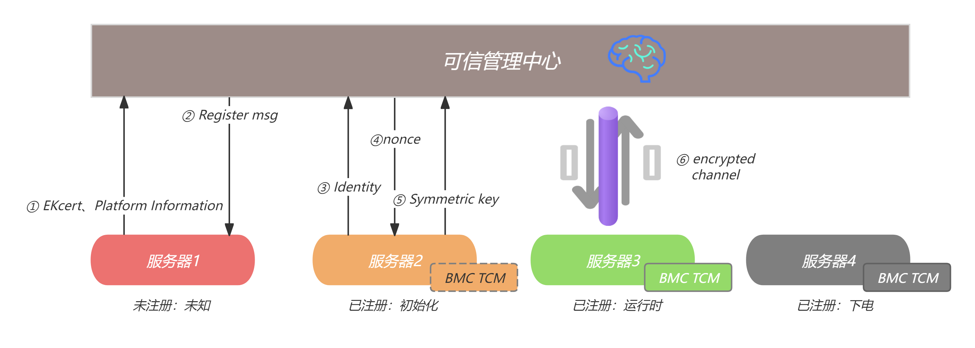
2.4 服务器可信管理-实现方案
服务器可信生命周期
- 未注册
- 初始化
- 运行时
- 断开连接
服务器与管理中心通信类型
- 可信注册：上传证书以及平台信息，管理中心识别服务器是否合规。
- 可信连接：可信管理中心下发随机数，服务器派生通信密钥。
- 可信运行：可信管理中心条件触发或定时触发对服务器的可信认证，确保服务器的软件按照预期运行。
- 下电：管理中心将与Host之间维护长连接，监控服务器状态，如果连接断开，则服务器被设为不可信。

Slide 11

2.4 服务器可信管理-实机演示
下电
重启
6
使用Web页面远程关闭计算节点
结合下电上电实现重启，重启之后回到初始状态
上电
5
远程启动
7

Slide 12
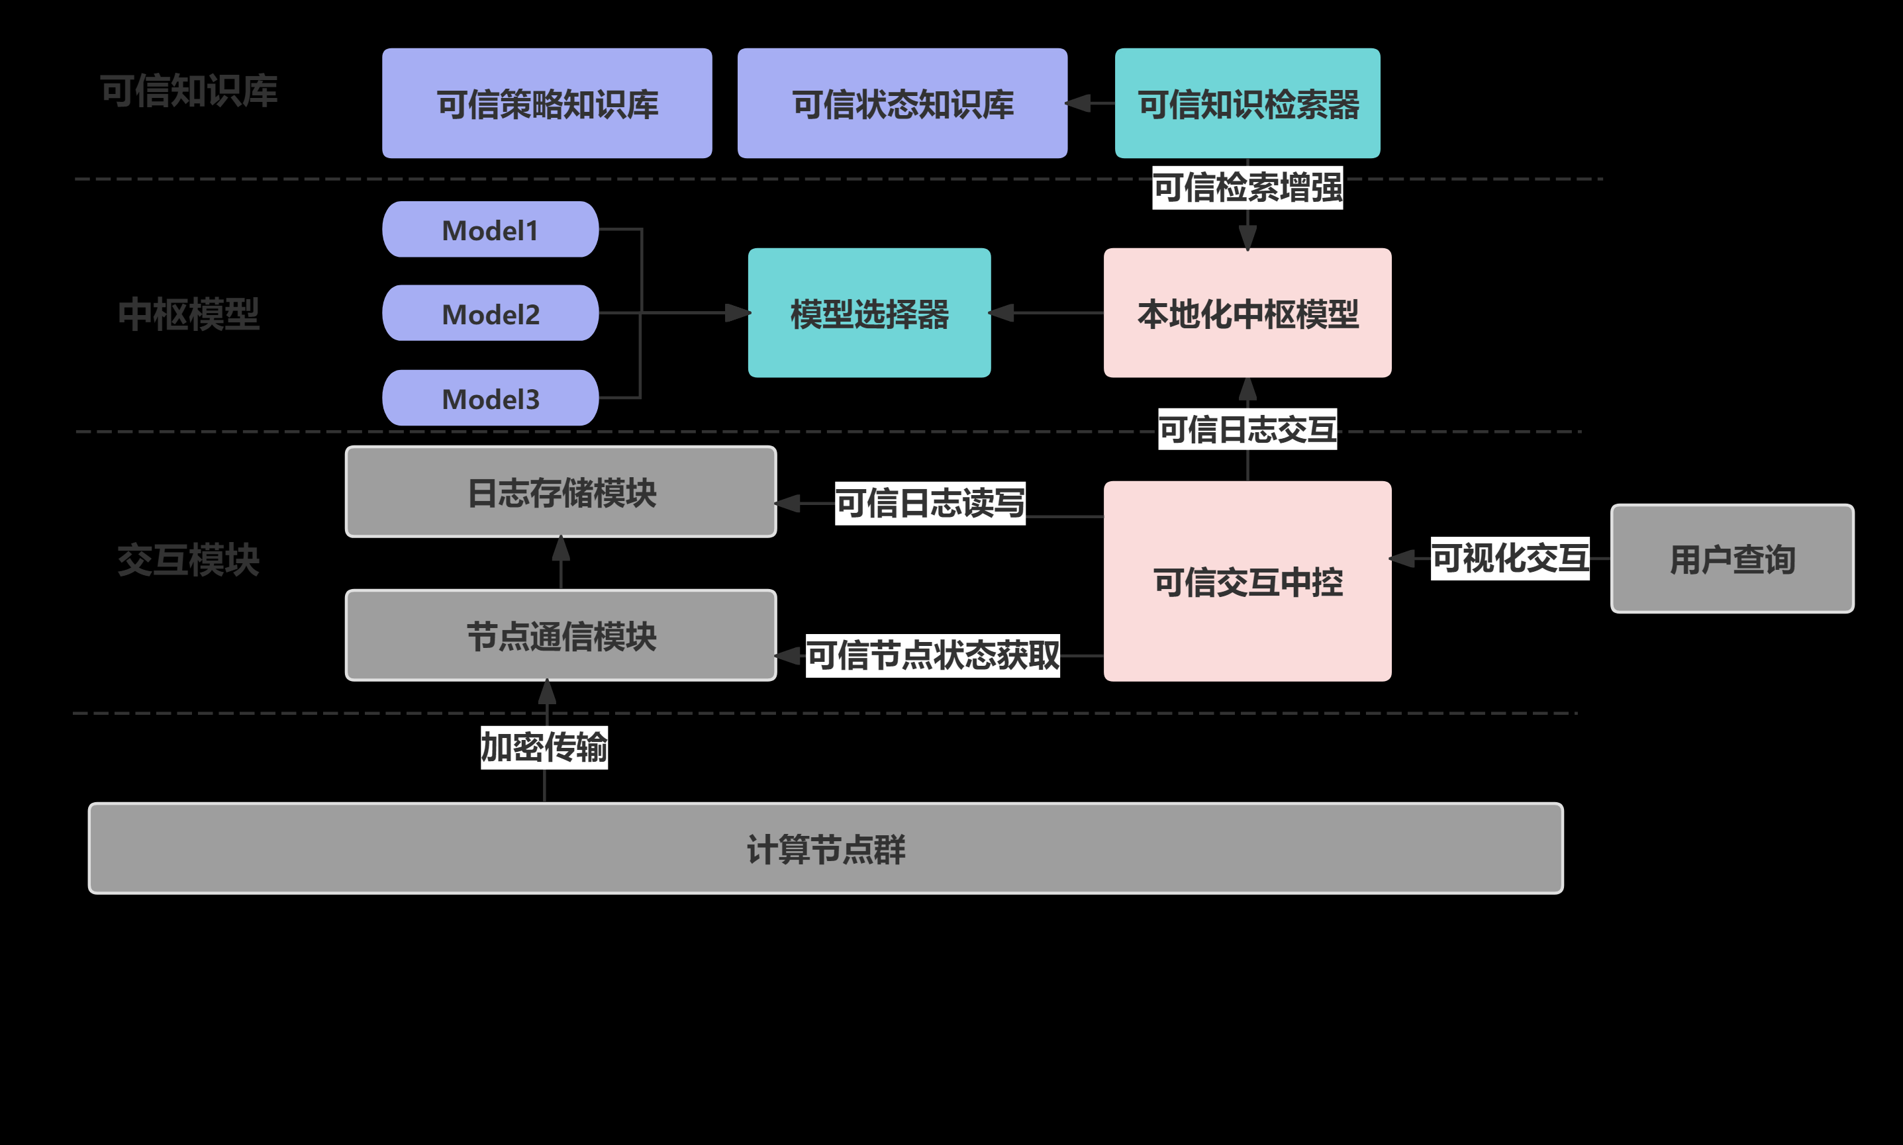
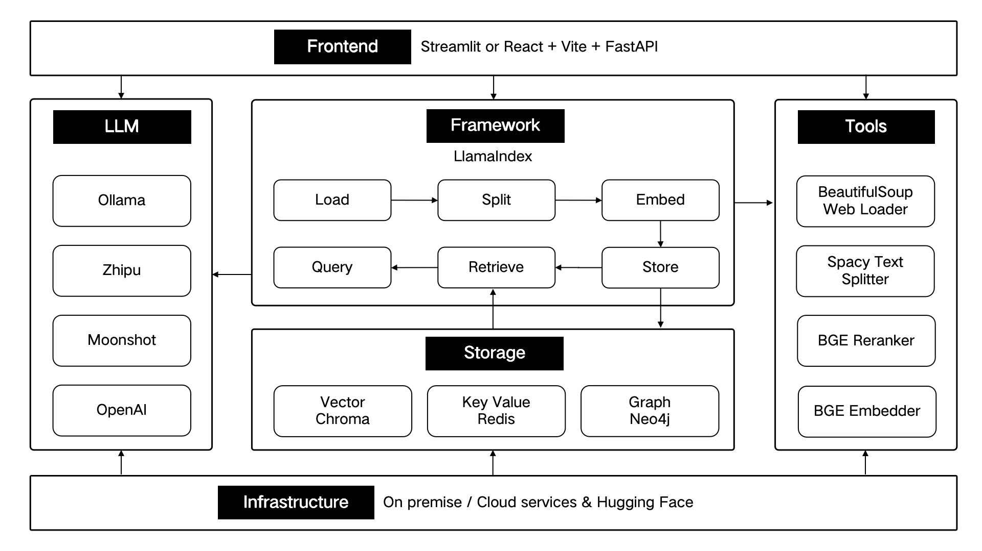
2.5 AI组件-实现方案
基于大模型（LLM）
- 结合国内外可信计算相关标准与规范，形成了基于BMC+服务器可信节点的相关知识库（已挂载TCG规范，TCM0012规范，可信BMC团体标准草案等）。
- 针对用户的输入，通过与存储在向量数据库中的知识库进行比较，筛选出相似的知识块，利用重排序模型选出最相似的知识与输入结合交给模型进行输出。
- 收集多场景下的服务器+BMC度量记录，形成大模型安全基线数据库，更有利于AI评判服务器+BMC双节点的可信性，为可信管理提供了极具参考价值的意见。
Notes:
我们利用大模型实现了AI助手，该助手可以实现的模型的本地部署与远程调用。如右上角的图所示，我们可以使用大模型直接与后端进行交互，实现管理中心的快捷管理。 同时为了更好的处理可信计算相关的任务，我们利用检索增强技术，结合了国内外可信计算相关标准与规范，形成了基于BMC+服务器可信节点的相关知识库。针对用户的输入，通过与存储在向量数据库中的知识库进行比较，筛选出相似的知识块，利用重排序模型选出最相似的知识与输入结合交给模型进行输出。
在运行过程中的数据我们也将其进行了存储，通过构建安全基线数据库，更好地评判可信性。

Slide 13
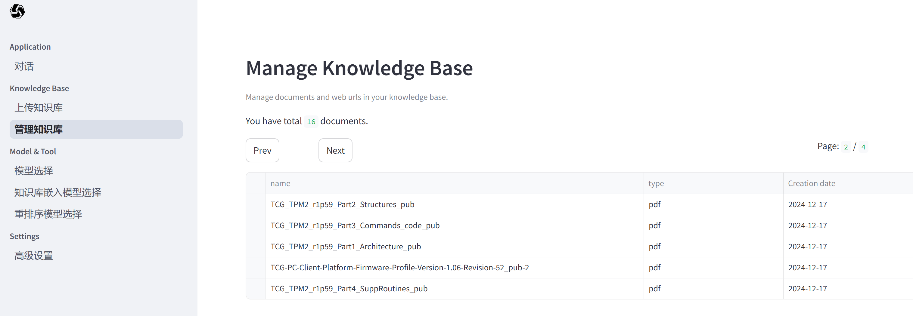
2.5 AI组件-部分知识库展示
TCG（可信计算组）可信平台模块规范
Notes:
这里展示了我们部分知识库，图中展示的知识库的文档是TCG可信计算组可信平台模块规范

Slide 14
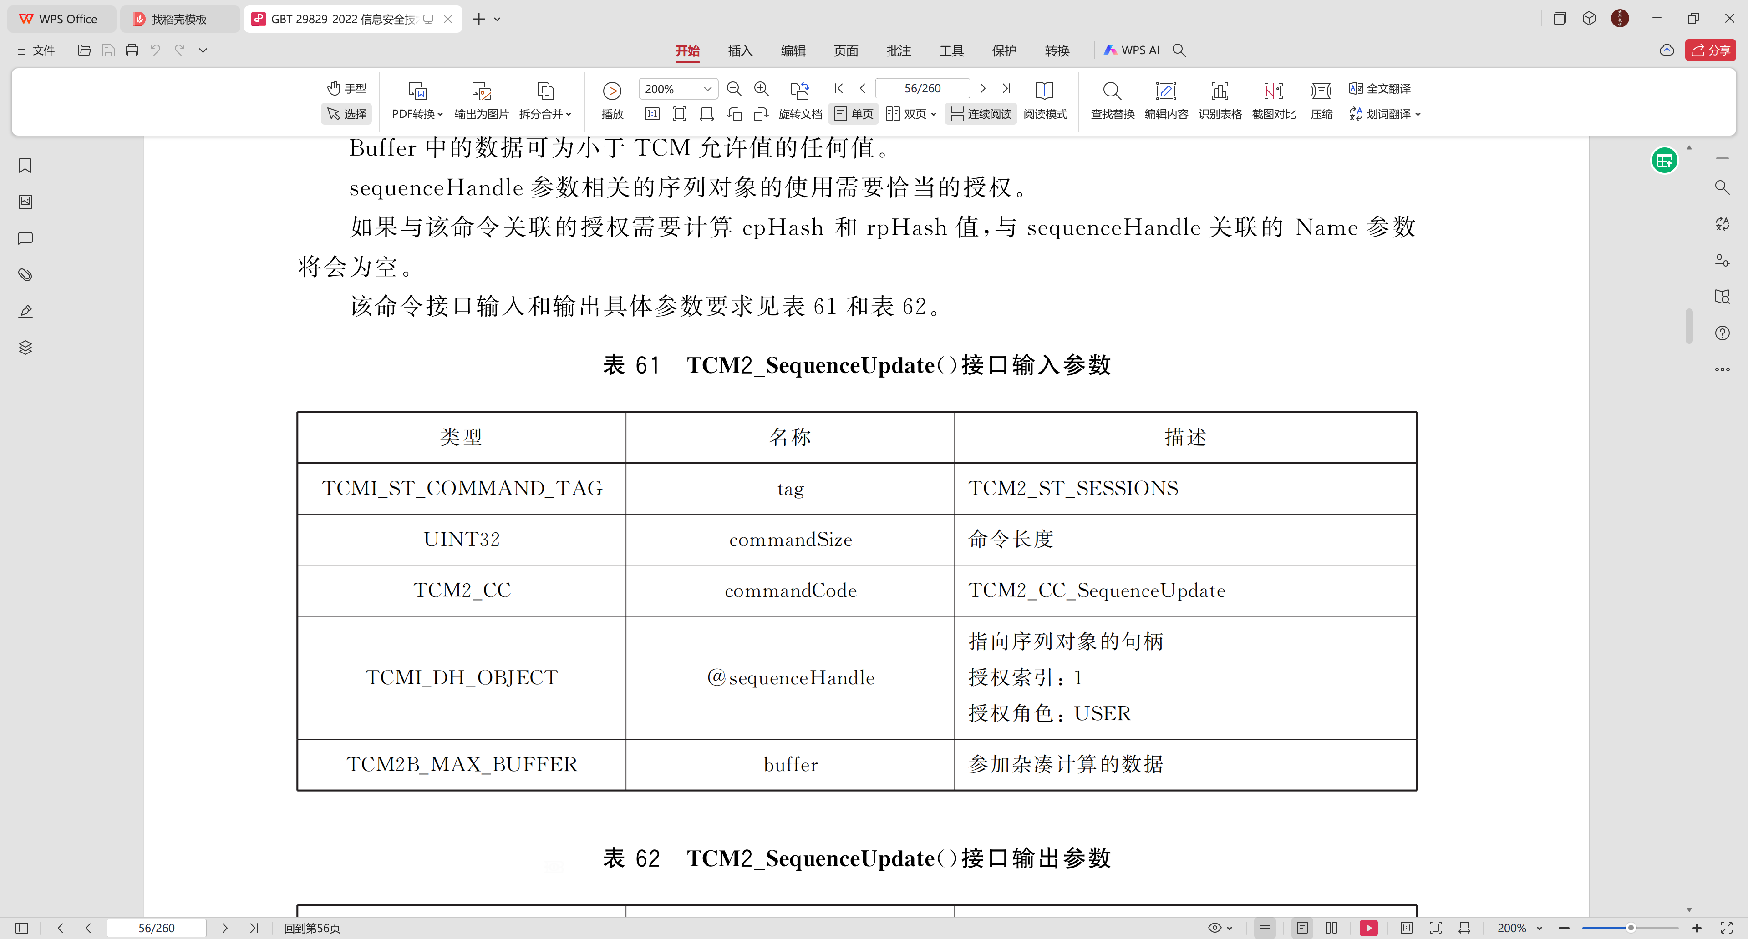
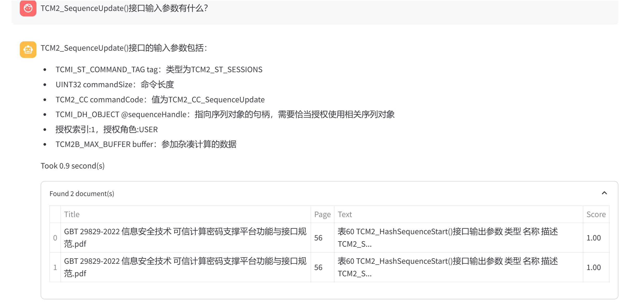
2.5 AI组件-可信知识问答
Notes:
构建好数据库之后，可以针对可信计算相关的问题进行问答。 左图询问了一个函数的接口参数，模型通过检索知识库后给出答案，与文档中的内容进行对比，可以发现模型的确从海量的数据中筛选到了回答问题所必须的知识。

Slide 15

2.5 AI组件-实机演示
AI助手辅助
实现便携操作、知识库管理、基于知识库的问答
8
Notes:
下面我们实机对AI助手进行演示。 首先是对后端的操作，询问当前的机器列表
接下来是AI界面的展示以及检索增强问答的展示，这里刚刚在ppt中进行了展示，我就跳过了

Slide 16
目录
/ CONTENTS
1 背景介绍
2 项目设计
2.1 总体架构
2.2 模块设计
2.3 TCM功能
2.4 服务器可信管理
2.5 AI组件
3 总结

Slide 17
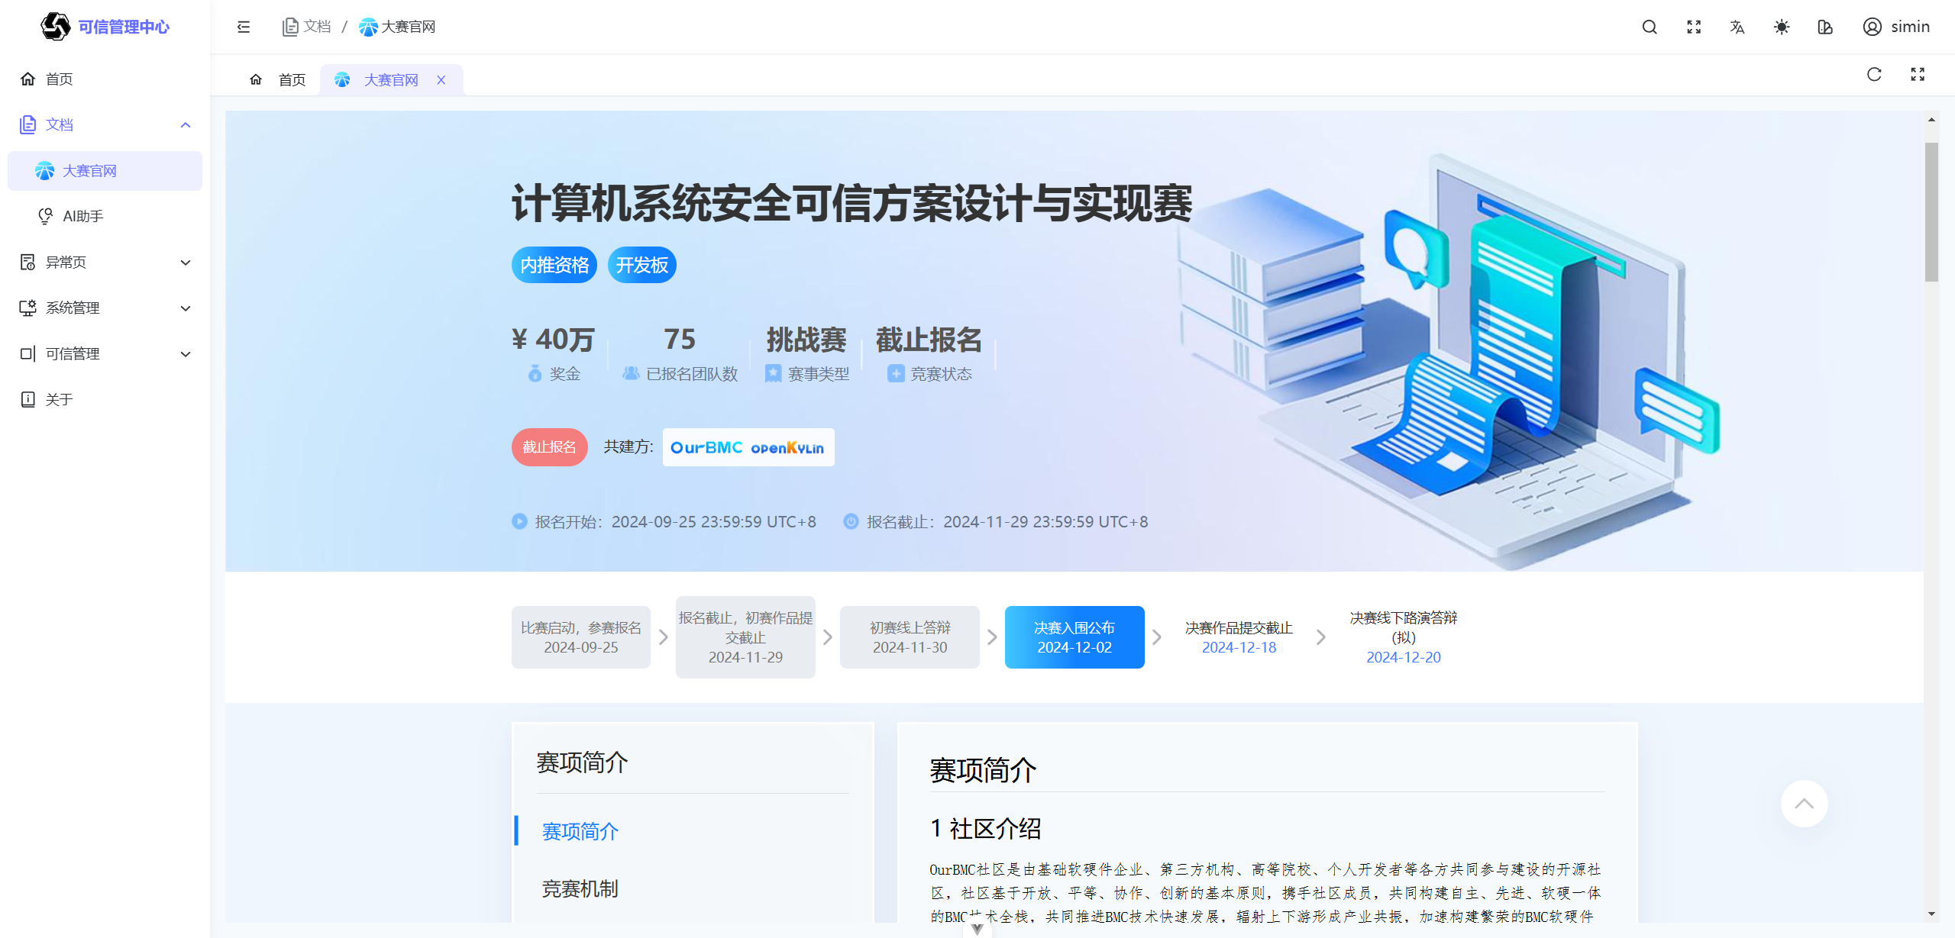
3 总结-页面设计-官网文档嵌入

Slide 18
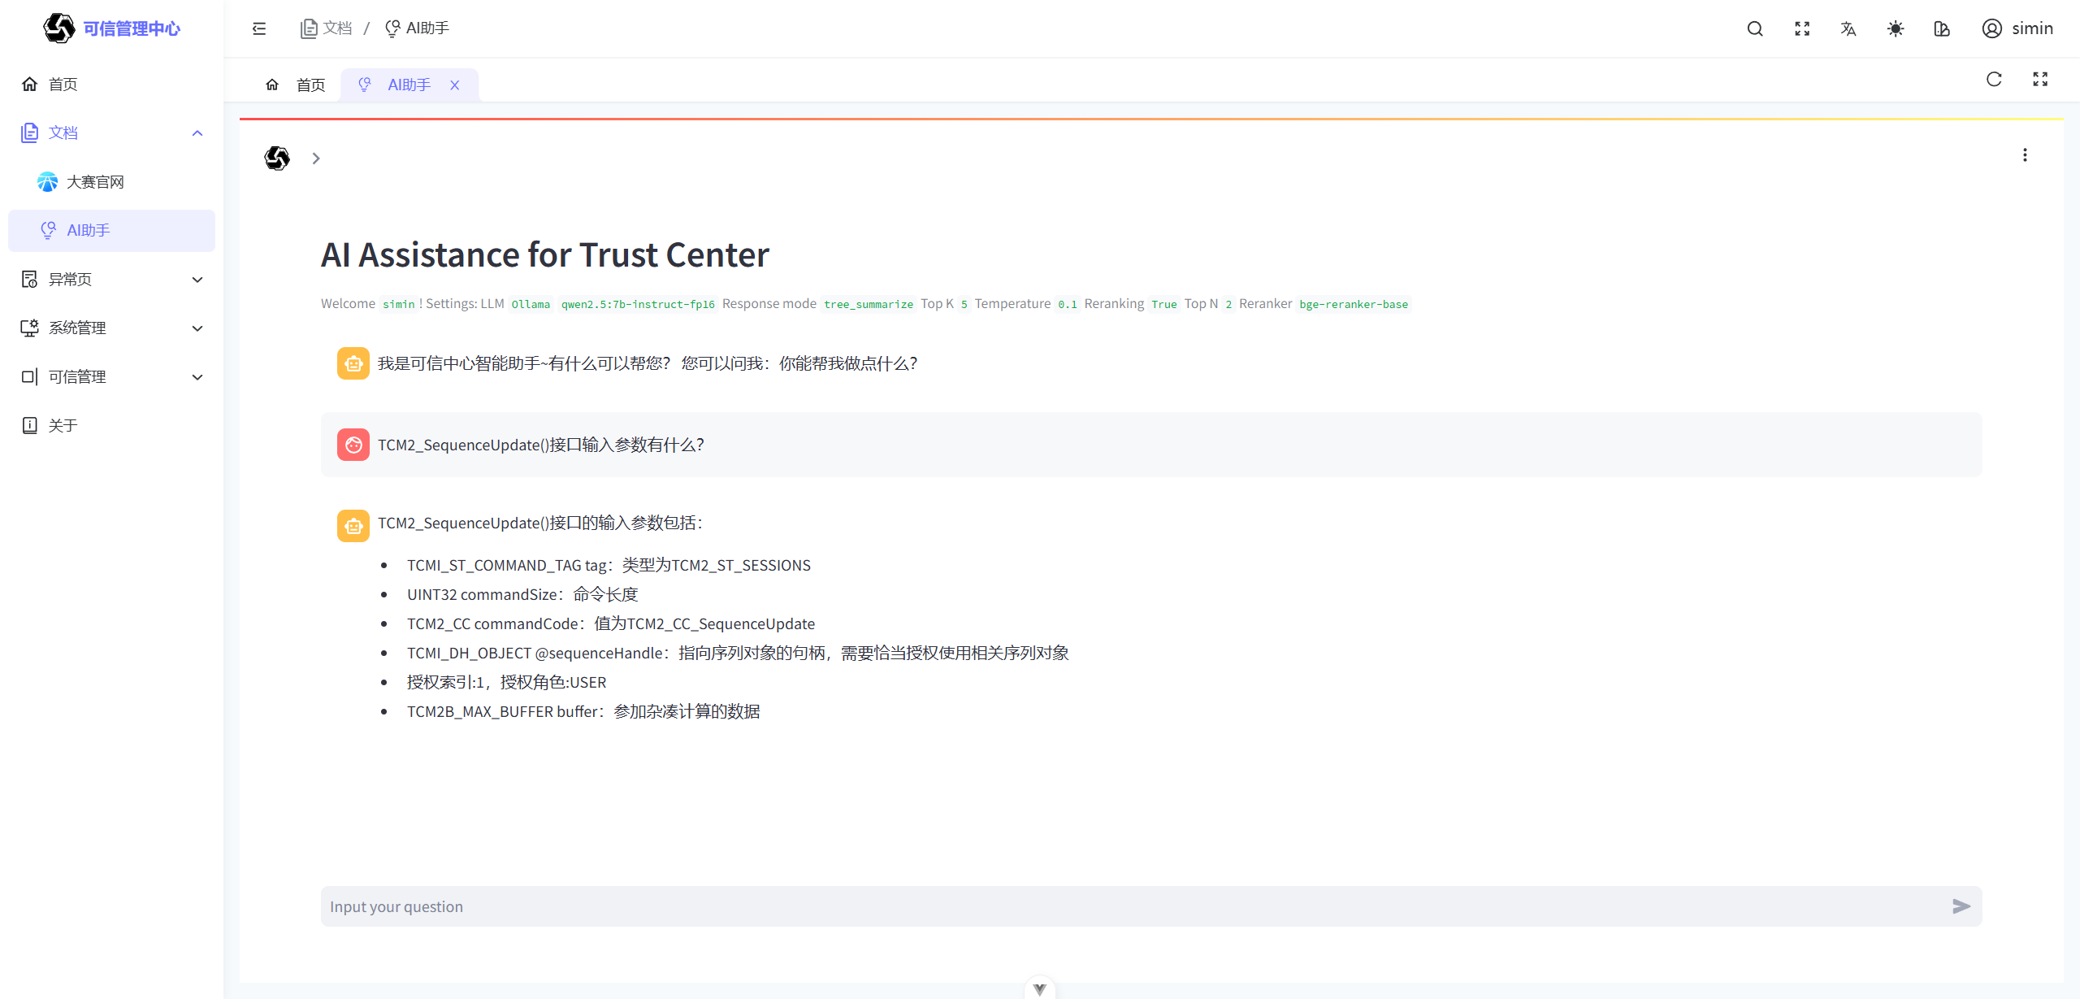
3 总结-页面设计-AI助手

Slide 19
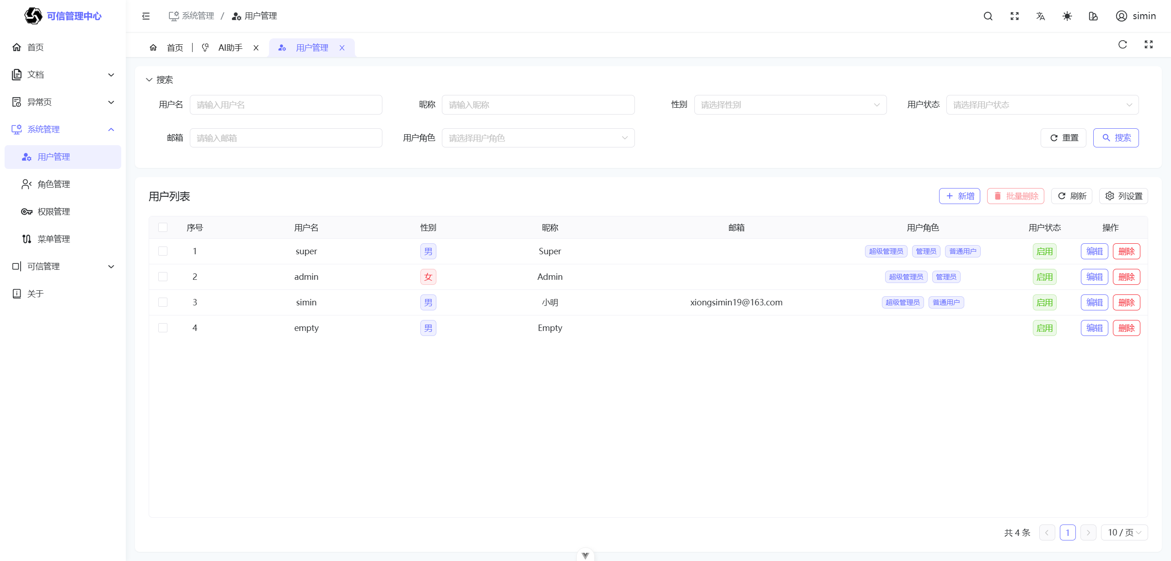
3 总结-页面设计-用户管理

Slide 20
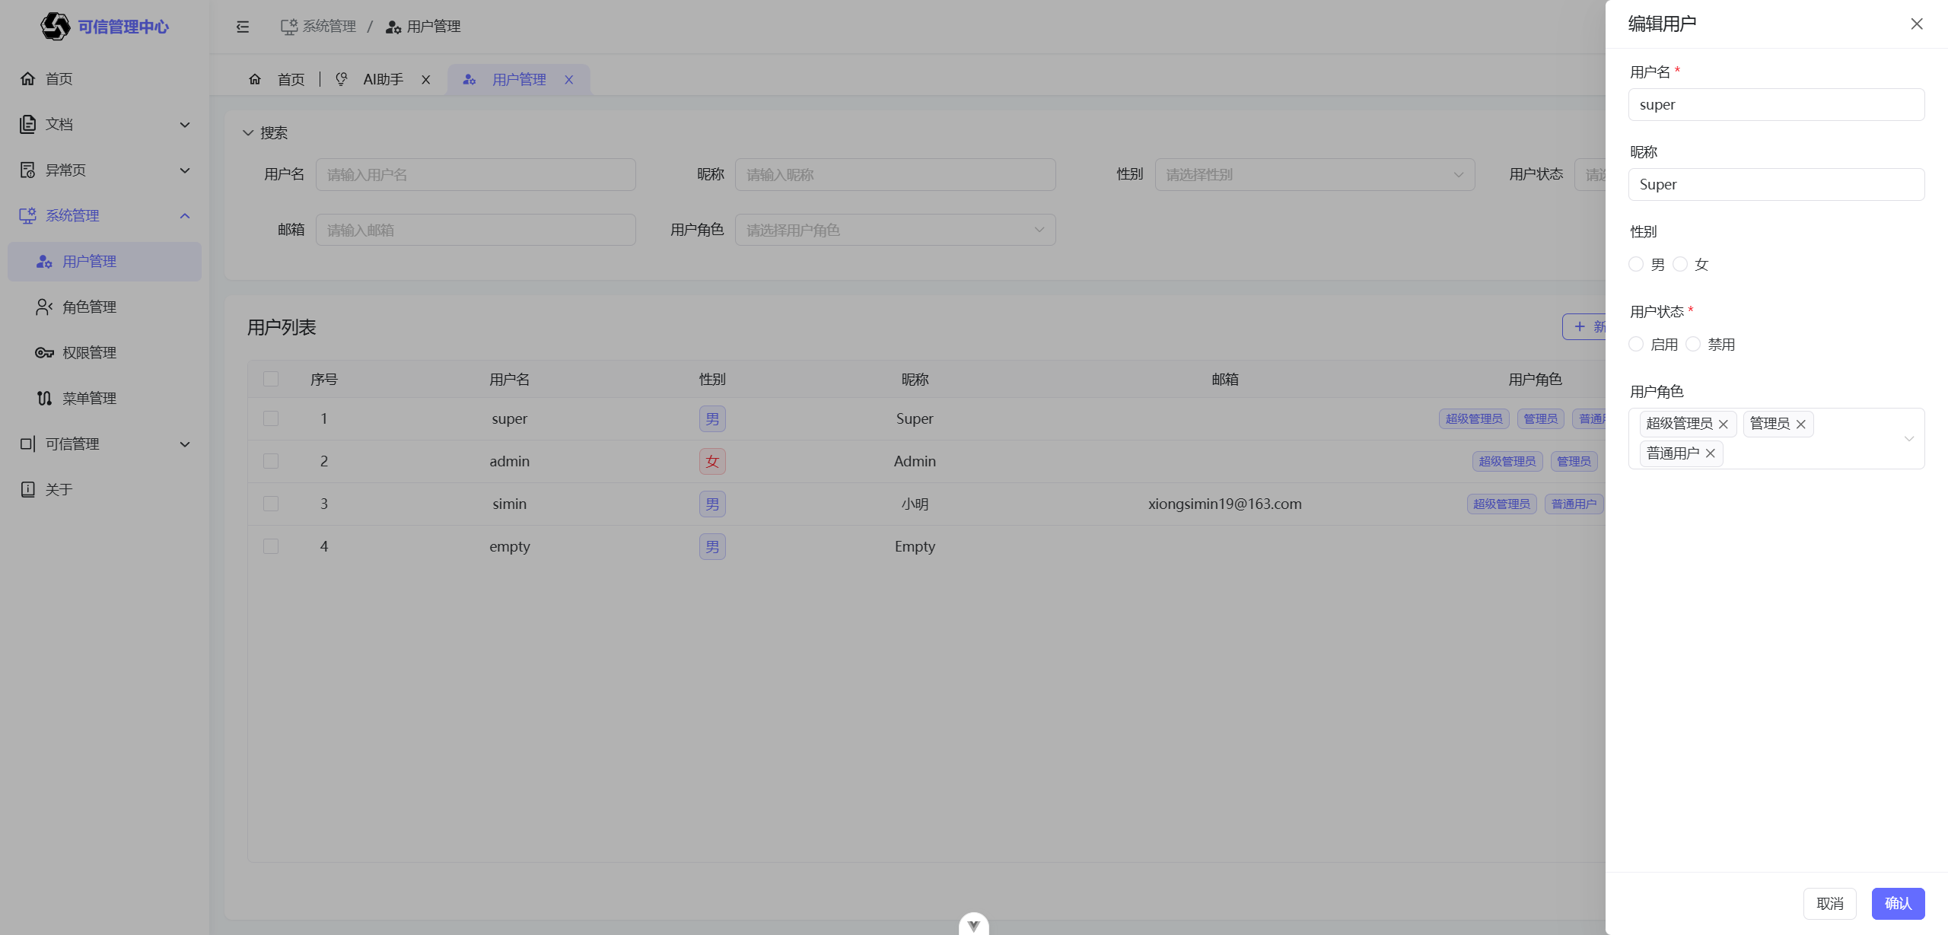
3 总结-页面设计-编辑用户

Slide 21
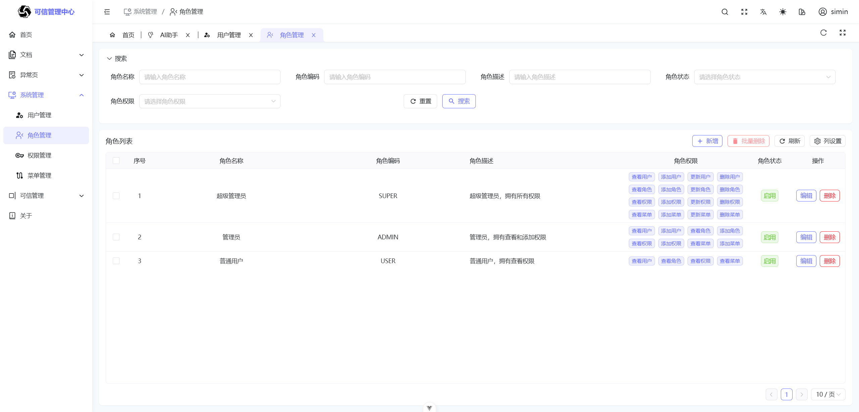
3 总结-页面设计-角色管理

Slide 22
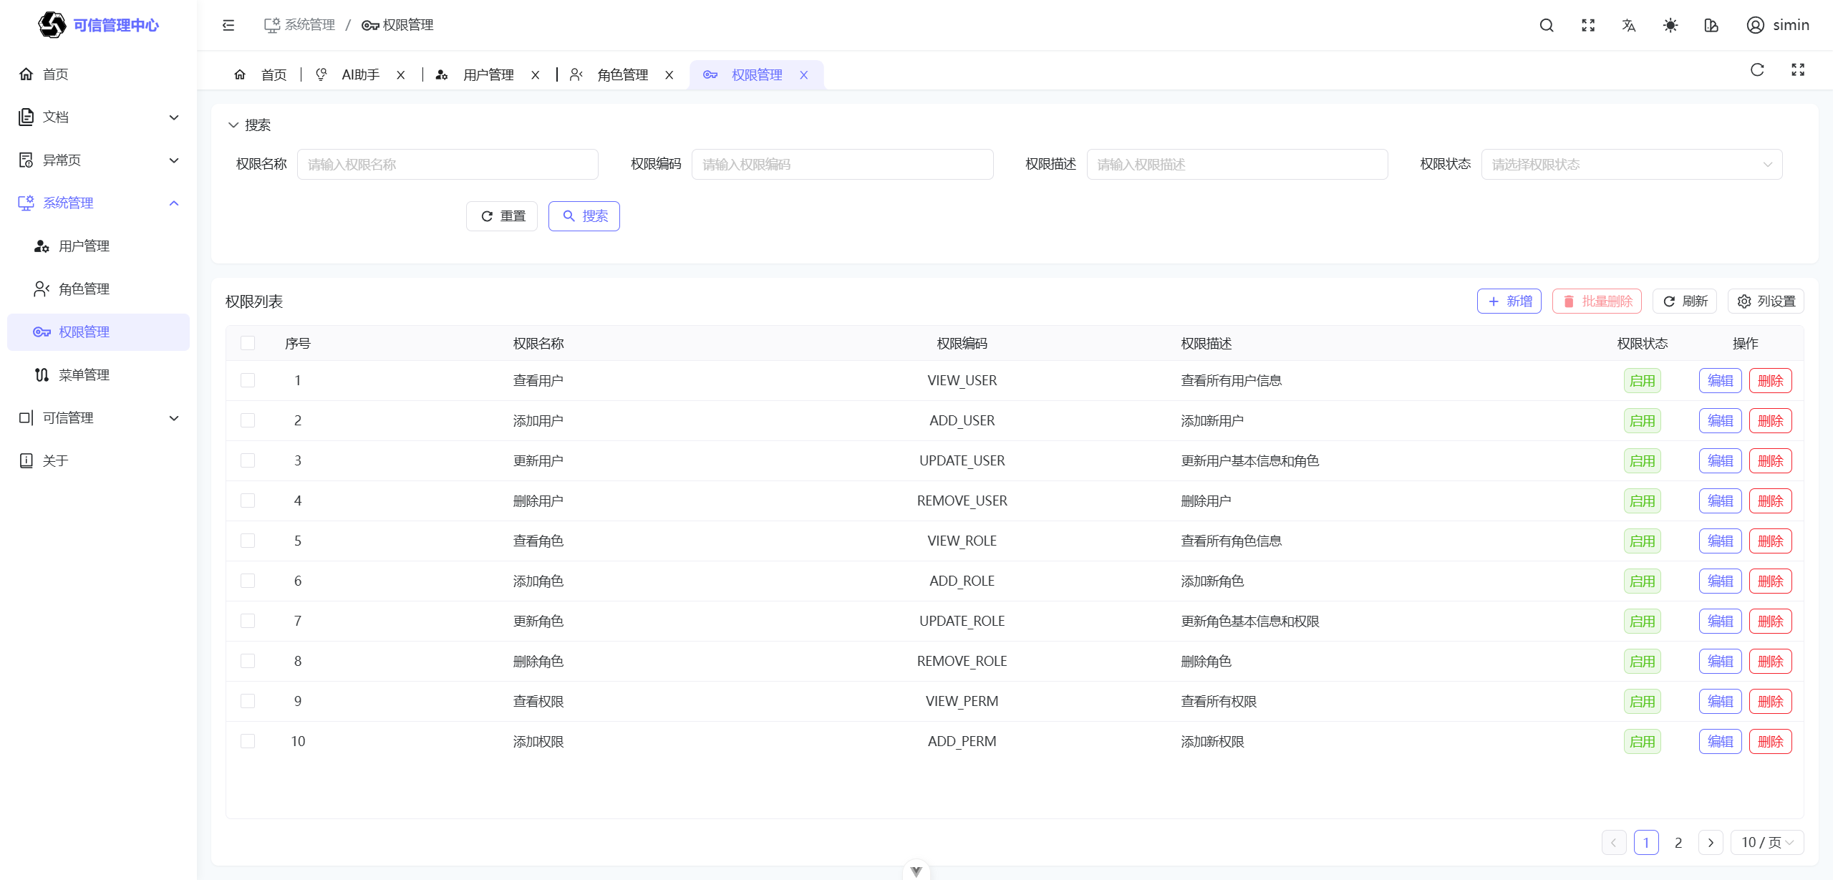
3 总结-页面设计-权限管理

Slide 23
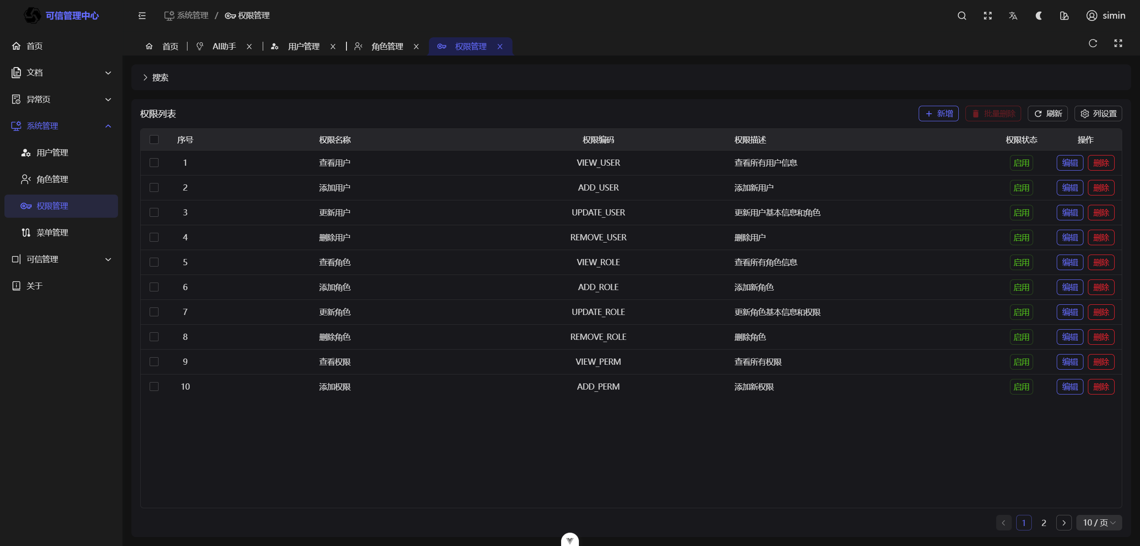
3 总结-页面设计-暗黑模式

Slide 24
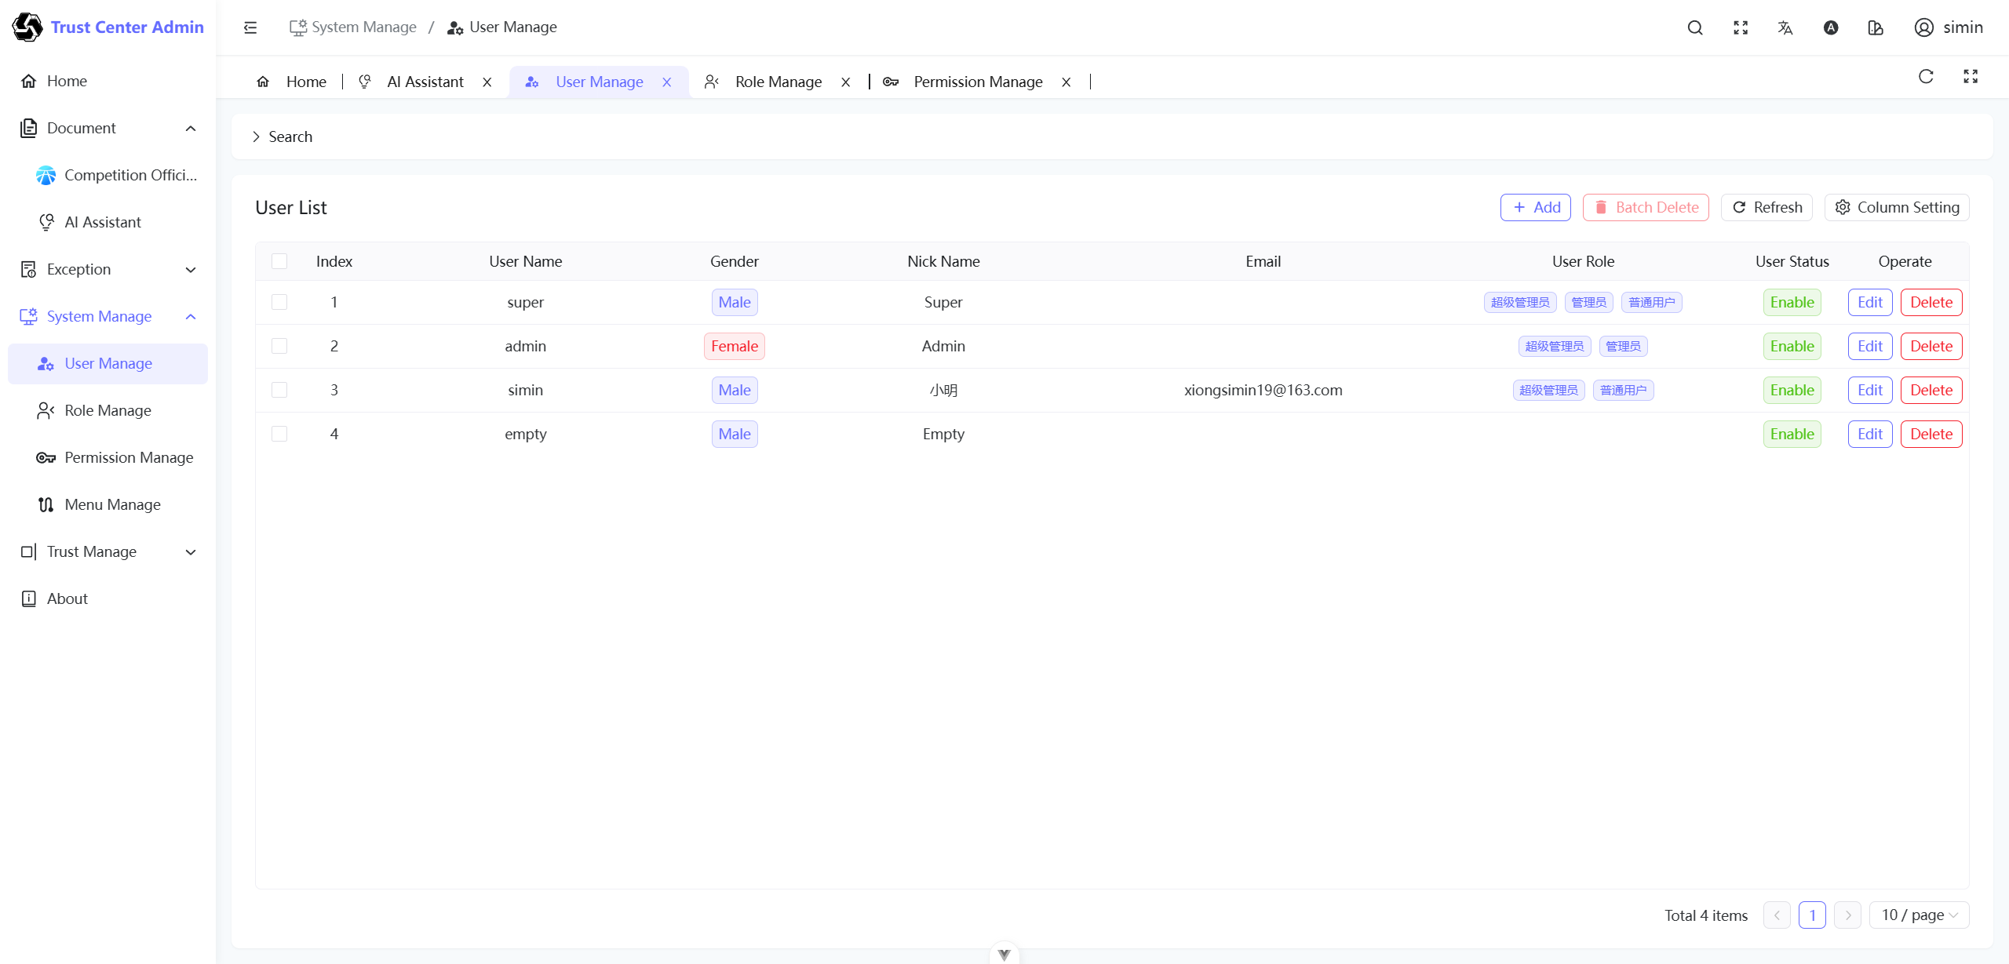
3 总结-页面设计-语言切换/国际化

Slide 25
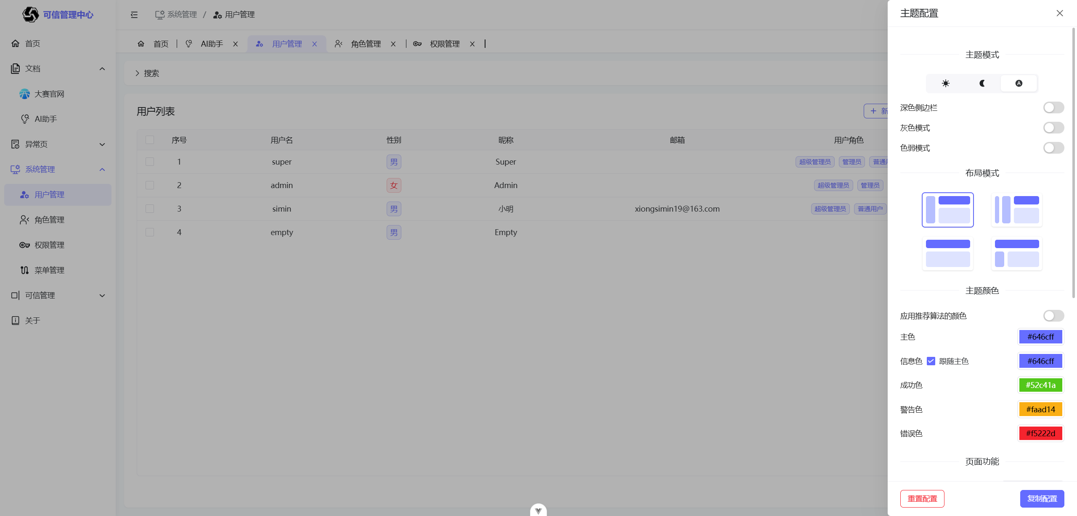
3 总结-页面设计-主题diy

Slide 26
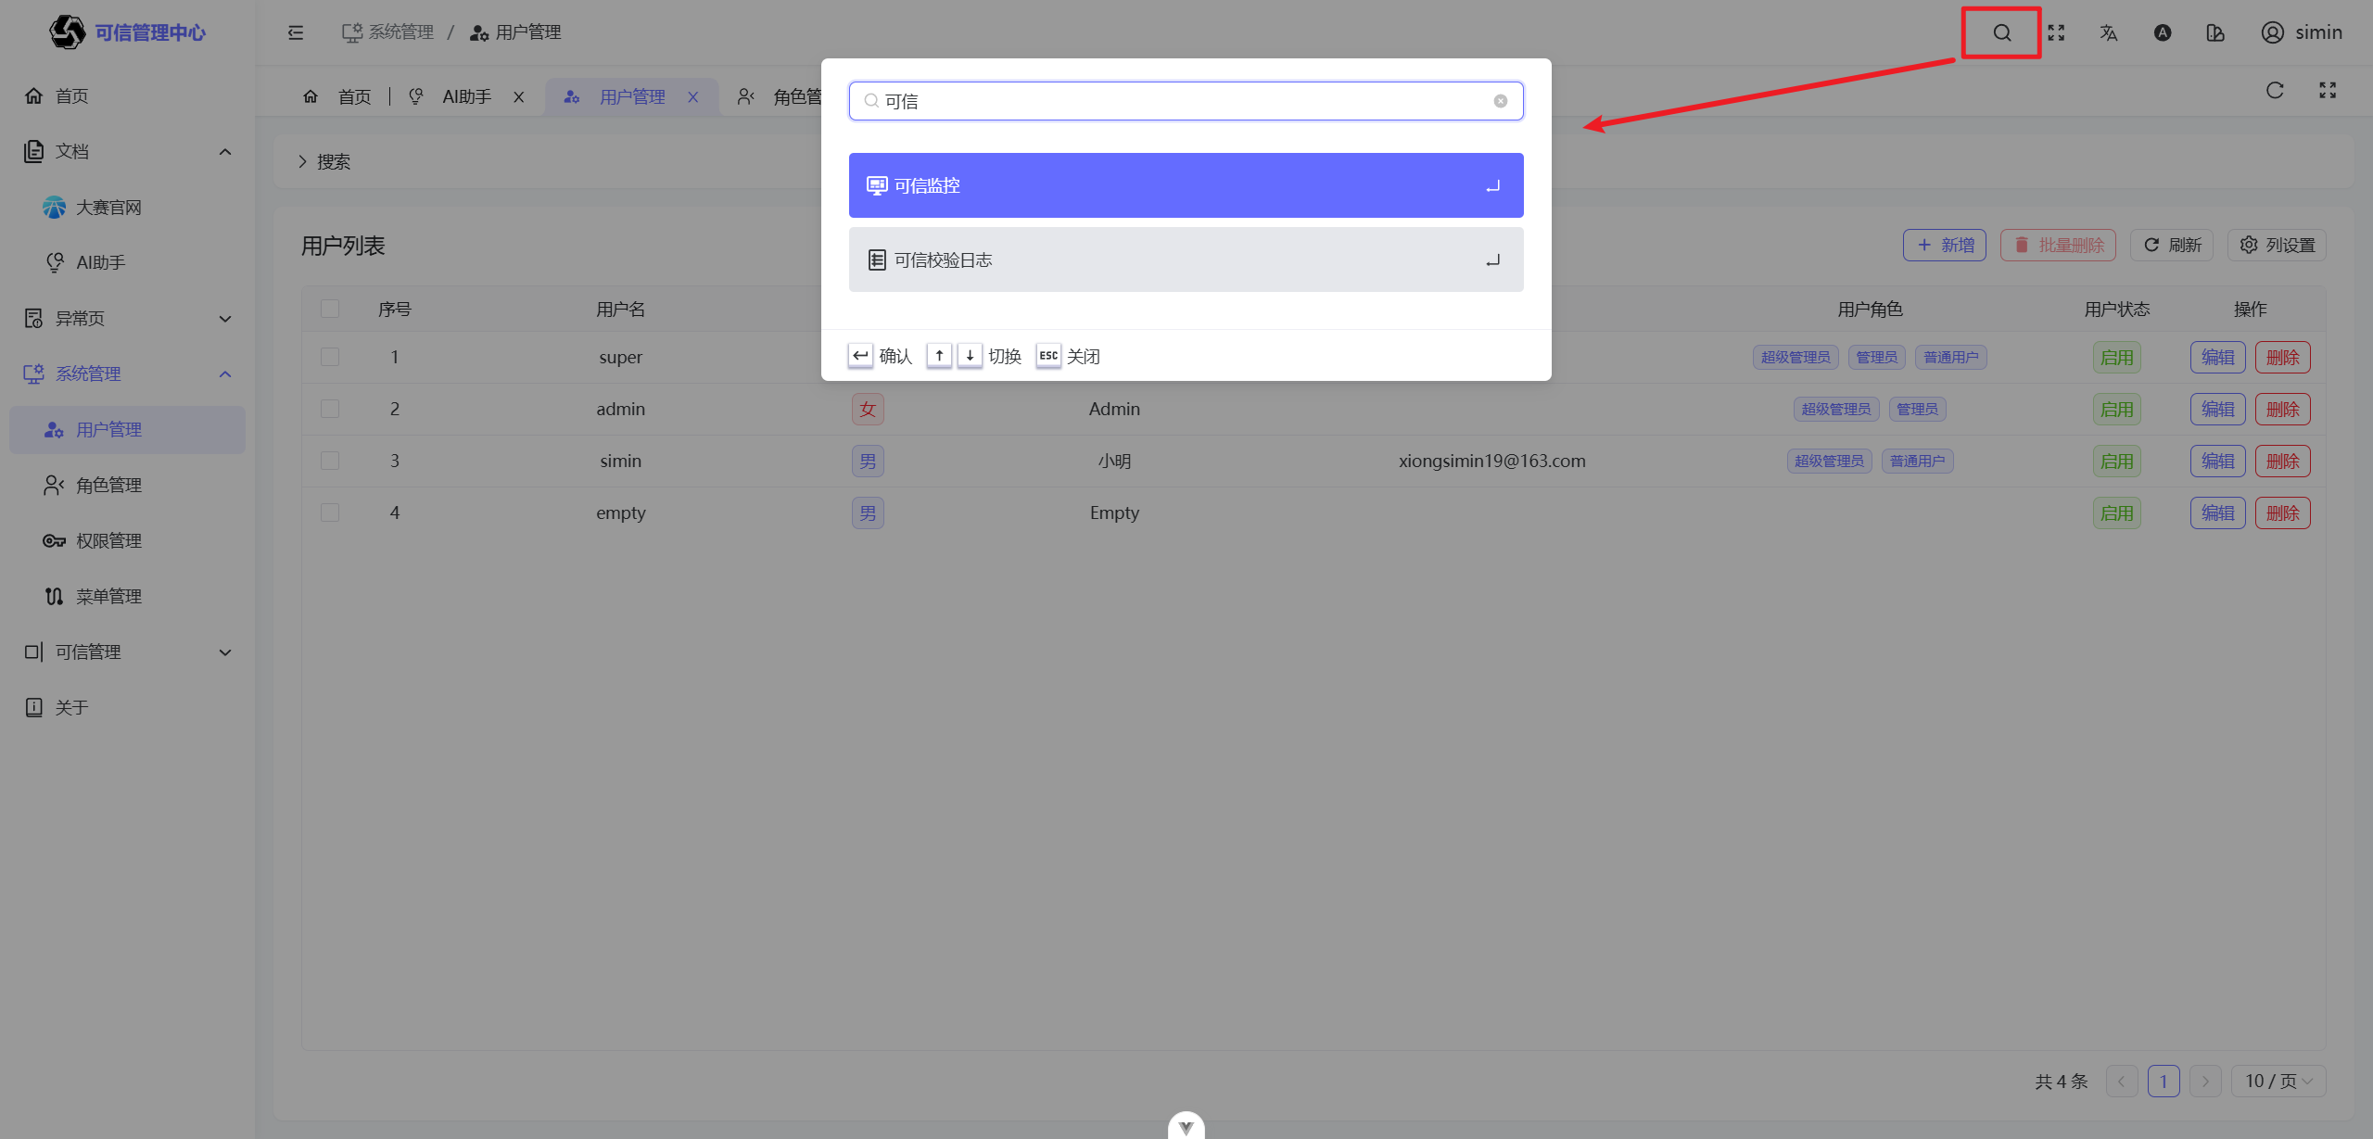
3 总结-页面设计-功能搜索

Slide 27
3 总结-创新点
1、通过TPM Access Daemon机制，TSS软件栈下接USB虚拟网络连接BMC，提供TPM服务给服务器，此设计具有低耦合性，使平台对底层 TPM 硬件的实现方式无感知，从而具备良好的推广价值。
2、实现基于角色的访问控制（RBAC）管理后台，实现用户、角色与权限的分离。该后台功能完善，便于可信管理员高效操作。
3、在可信管理中心的基准值管理中，结合 TCG 信任理念，实现了可信网络连接。
4、通过 AI 智能助手的问答功能，调用定制化大模型实现 BMC 调用，对服务器进行远程可信控制。同时，结合检索增强技术，构建了可信知识库（如基于 BMC 和服务器可信节点的知识库），从而实现了可信知识问答，帮助用户进行代码编程与决策制定。
Notes:
Privacy CA就是可信第三方，用来验证TPM平台的证书是否合法，以此来判断TPM本身是否可信，TPM本身可信了，才有信任链传递的意义

Slide 28
3 总结-不足与改进
1. 增强AI助手的管理效能：当前，AI助手虽然不能作为系统安全的试金石直接提升系统安全性，但在提升管理便利性方面具备潜力。为充分发挥大模型在服务器与BMC场景下的集群可信管理作用，我们计划减少对传统远程认证中Privacy CA信任的依赖，利用AI的“公平公正”特性来降低潜在的失信风险。
2. 集成UEFI可信启动：尽管当前不要求 UEFI 可信启动，我们认为其对项目落地至关重要，并计划在未来集成此功能。
3. 提供更丰富功能：我们注意到部分功能的实现较为基础，为此，我们计划进一步完善系统功能和优化用户体验。具体措施包括支持管理员配置后台任务和告警策略，实现自动可信校验，并确保在校验失败时及时通知管理员。
Notes:
Privacy CA就是可信第三方，用来验证TPM平台的证书是否合法，以此来判断TPM本身是否可信，TPM本身可信了，才有信任链传递的意义
1、AI小助手虽然能够提高管理员的便利性，但并未对系统安全性有本质上的提升，我们知道，AI不能作为系统安全的试金石，但是我们希望大模型能在服务器+BMC场景下的集群可信管理提供更多的便利。
在传统的远程证明模型中，系统的可信其实完全依赖于Privacy CA的信任，如果Privacy CA与黑客达成一致，则系统的可信则立即烟消云散，因此我们希望使用 “公平公正”的AI，降低Privacy CA失信的风险。
2、虽然赛方不对UEFI可信启动做要求，但是我们认为UEFI可信启动是我们的项目落地比较重要的一环，因此我们希望在未来能够集成这一部分。
3、部分功能我们只进行了简单实现，我们希望可以继续对功能进行完善，优化设计细节与操作体验。我们计划支持管理员配置后台任务和告警策略，如定时对所有/部分机器进行可信校验，若校验失败可以触发告警，通知管理员。

Slide 29
开源协议
本项目遵循以下开源协议：
MIT License
Apache License 2.0
GPL(GNU General Public License)
PostgreSQL License
项目代码已在github开源
项目地址:https://atomgit.com/bmc2024/000074-0x3f3f3f3f
Notes:
Privacy CA就是可信第三方，用来验证TPM平台的证书是否合法，以此来判断TPM本身是否可信，TPM本身可信了，才有信任链传递的意义

Slide 30
感谢观看，请批评指正
汇报人：熊思民

